Slide 1
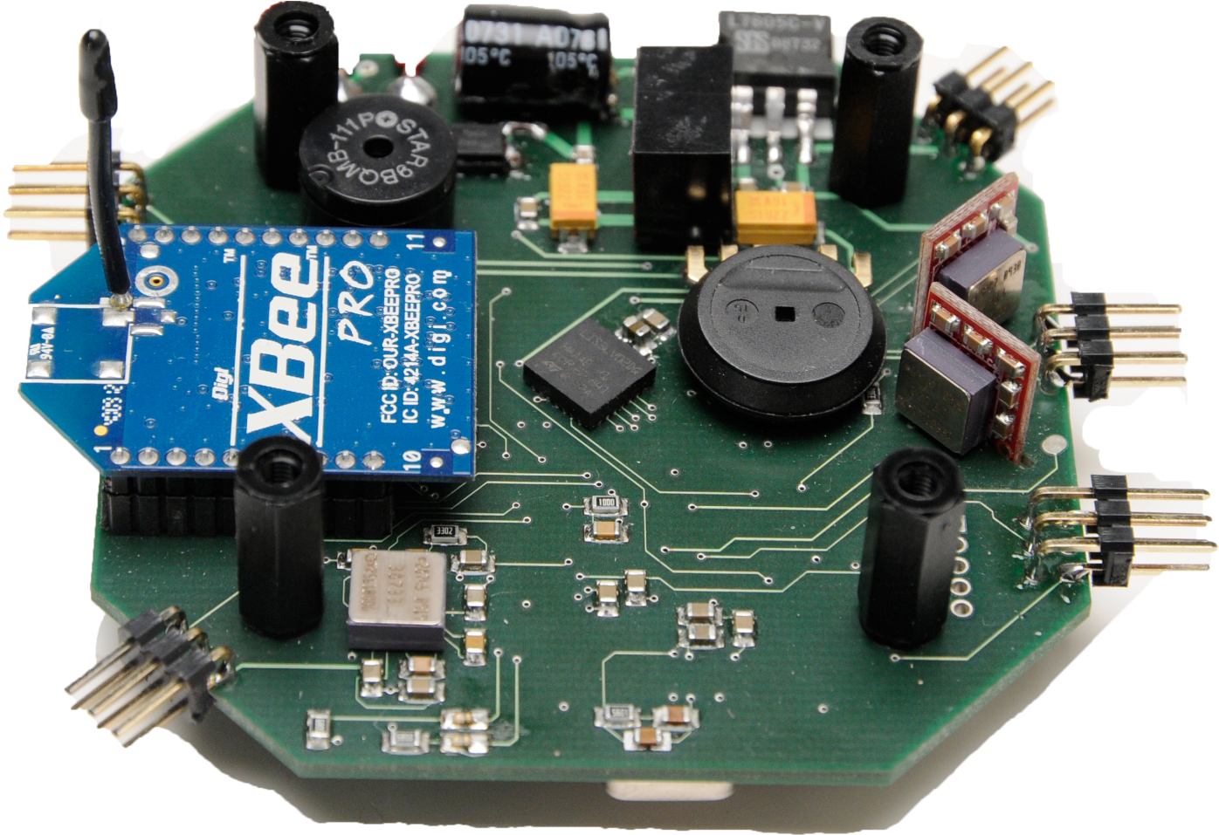
Accelerometer
…
…
θ
Gyroscopes
…
…

